Slide 1
Controller测试场景执行与监控

Slide 2
本章大纲
测试场景执行与监控基础
测试场景执行与监控拓展

Slide 3
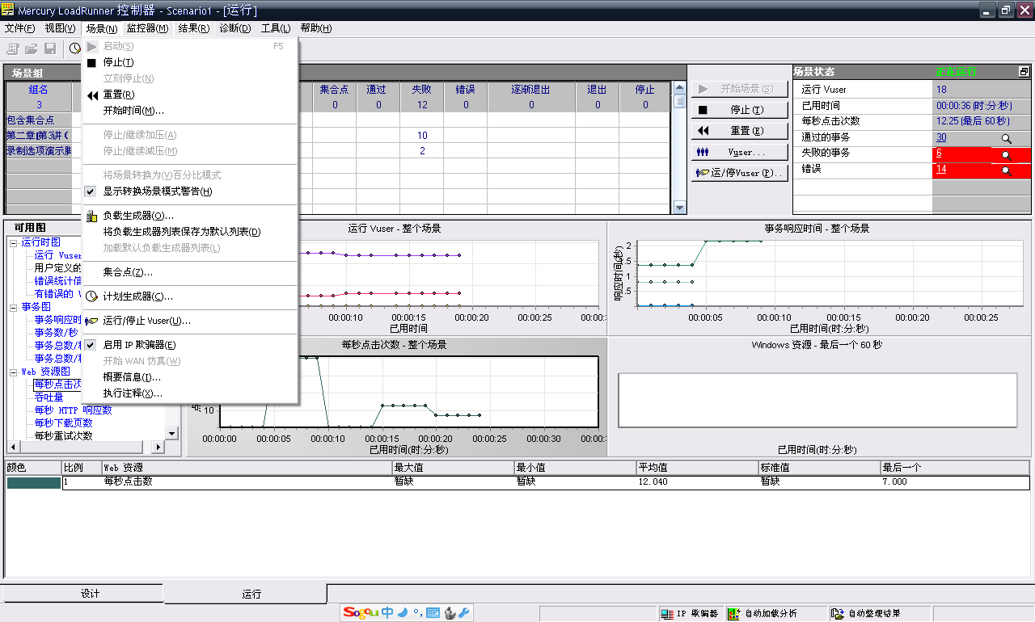
场景运行界面综述
2、场景组
查看与监控
3、操作按钮
4、场景状态
查看与监控
1、启动场景
5、查看联机图
6、控制集合点

Slide 4
场景运行界面综述
2、场景组
查看与监控
3、操作按钮
4、场景状态
查看与监控
1、启动场景
5、查看联机图
6、控制集合点

Slide 5
场景执行与监控详解
2、场景组
查看与监控
3、操作按钮
4、场景状态
查看与监控
1、启动场景
5、查看联机图
6、控制集合点

Slide 6
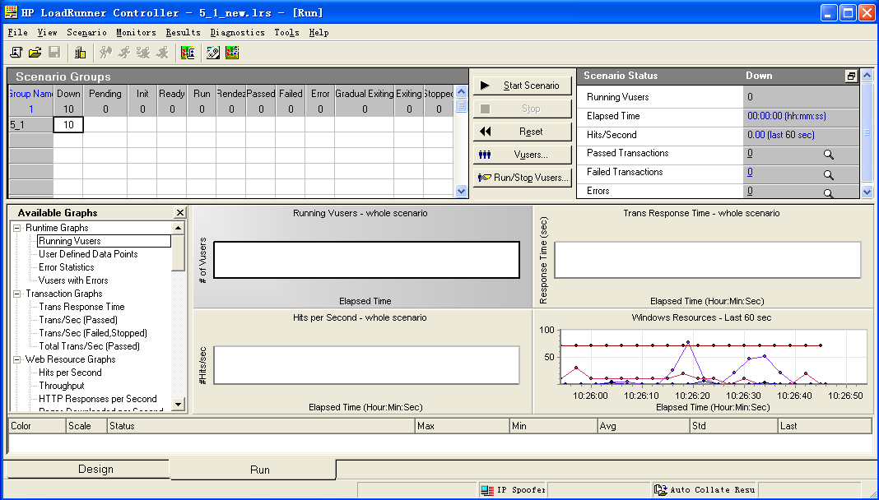
启动测试场景
启动方法：
【Design】标签页下，单击 启动；
【Run】标签页下，单击 启动；
【Run】标签页下，“Scenario”菜单下“Start”。
注意：可以启动整个场景、也可以启动单个场景组或单个Vuser

Slide 7
启动测试场景（续）
启动场景后，Controller 会首先检查场景配置信息。Vuser 组将分配给相应的负载生成器，并执行各自的 Vuser 脚本。
场景执行期间，您可以进行下列操作：
您可以监控每个 Vuser ？如何监控
查看 Vuser 生成的错误、警告和通知消息 ？如何查看
控制 Vuser 组和各个 Vuser ？如何操作
激活其他 Vuser：“运行/停止 Vuser”增加新的Vuser ？如何增加
等等

Slide 8
场景执行与监控详解
2、场景组
查看与监控
4、场景状态
查看与监控
1、启动场景
3、操作按钮
5、查看联机图
6、控制集合点

Slide 9
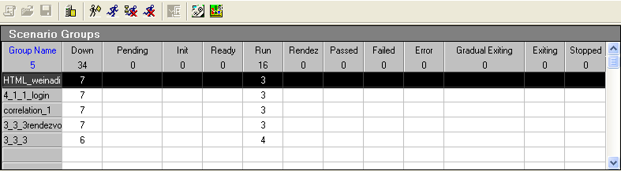
场景组查看与监控
1）什么是场景组？
场景组即场景的各种组合、各种场景，一个脚本就叫做一个场景组。
2）场景组查看与监控中，查看什么？监控什么？
查看和监控每个脚本中Vuser的运行状态，并能够实时进行Vuser的灵活控制。
3）为什么要查看和监控，同查看服务器性能有什么关系？
虚拟用户Vuser即负载，用于对系统施加压力。换言之，Vuser的运行状态直接影响到对系统服务器施加压力的大小，同系统性能的衡量有密切关系。

Slide 10
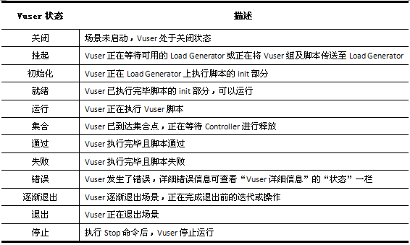
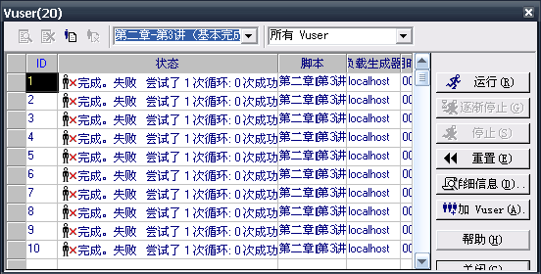
场景组查看与监控（续）
监控Vuser状态
控制Vuser组
初始化 、运行 、逐渐停止 、停止 、
暂停（右）、运行一个Vuser（右）、重置（右）
控制单个Vuser——双击

Slide 11
场景执行与监控详解
2、场景组
查看与监控
4、场景状态
查看与监控
1、启动场景
3、操作按钮
5、查看联机图
6、控制集合点

Slide 12
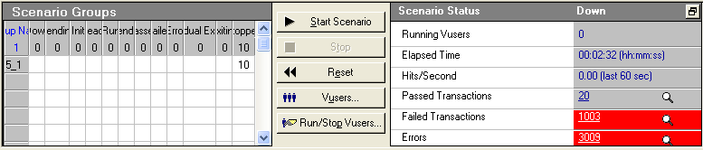
基本操作按钮

Slide 13
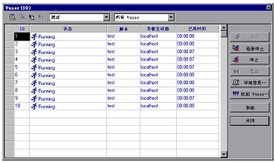
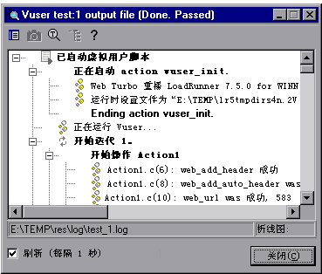
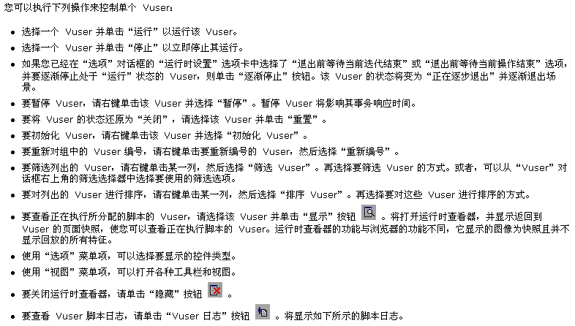
基本操作按钮（续）——Vuser
在哪可以查看
用户操作的概要？
控制单个Vuser
如何以实时方式
监控正在运行的用户？

Slide 14
基本操作按钮（续）

Slide 15
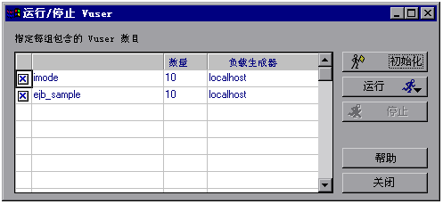
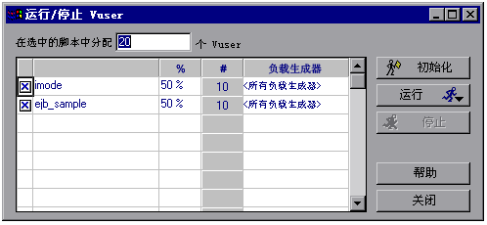
基本操作按钮（续）——运/停Vuser
向运行场景中手动添加 Vuser
如何在测试期间
增加负载？
Vuser 组模式
百分比模式

Slide 16
本章大纲
测试场景执行与监控基础
测试场景执行与监控拓展

Slide 17
场景运行界面综述
2、场景组
查看与监控
3、操作按钮
4、场景状态
查看与监控
1、启动场景
5、查看联机图
6、控制集合点

Slide 18
场景运行界面综述
2、场景组
查看与监控
3、操作按钮
4、场景状态
查看与监控
1、启动场景
5、查看联机图
6、控制集合点

Slide 19
场景执行与监控详解
2、场景组
查看与监控
3、操作按钮
4、场景状态
查看与监控
1、启动场景
5、查看联机图
6、控制集合点

Slide 20
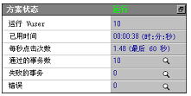
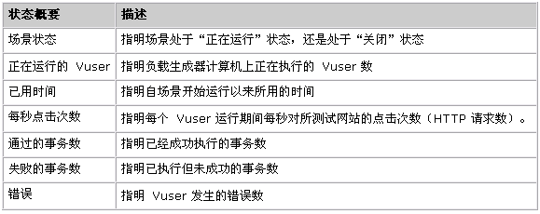
场景状态查看与监控

Slide 21
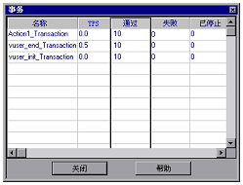
场景状态查看与监控——事务

Slide 22
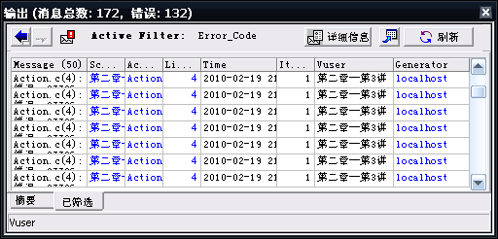
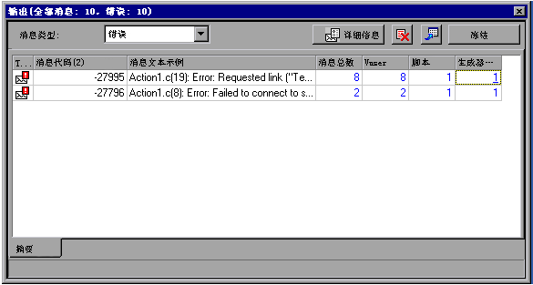
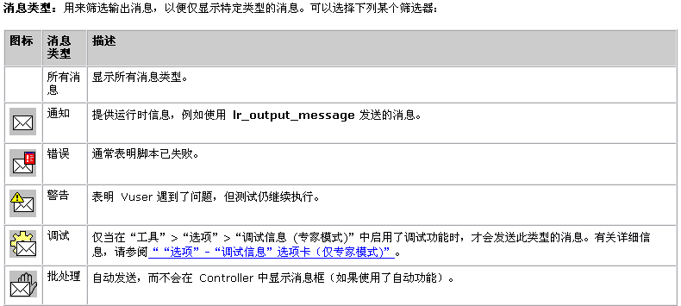
场景状态查看与监控——输出信息
场景运行时，Vuser 和负载生成器
会向 Controller 发送错误、
通知、警告、调试和批处理消息？
如何查看呢？
或者“视图——显示输出”

Slide 23
场景执行与监控详解
2、场景组
查看与监控
3、操作按钮
4、场景状态
查看与监控
1、启动场景
5、查看联机图
6、控制集合点

Slide 24
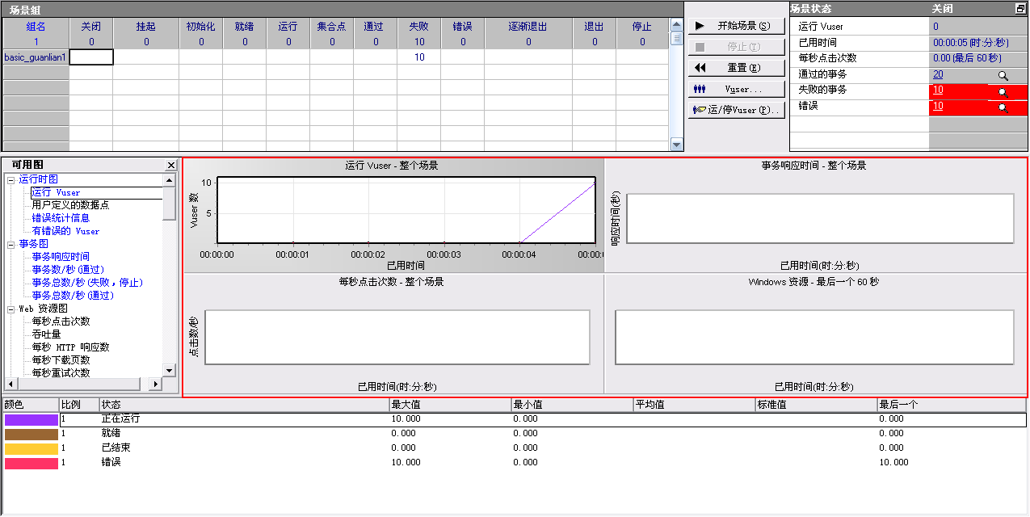
查看联机图
可监视的内容

Slide 25
查看联机图——默认图
Running Vusers图：
显示整个场景内正在运行的Vuser数量。
Trans Response Time图：
显示整个场景内完成每个事务所需的时间值。
Hits per Second图：
显示整个场景内每秒向服务器发送的点击次数。
Windows Resources图：
显示60秒内待监测的各项Windows资源指标值。

Slide 26
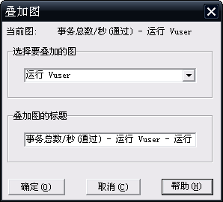
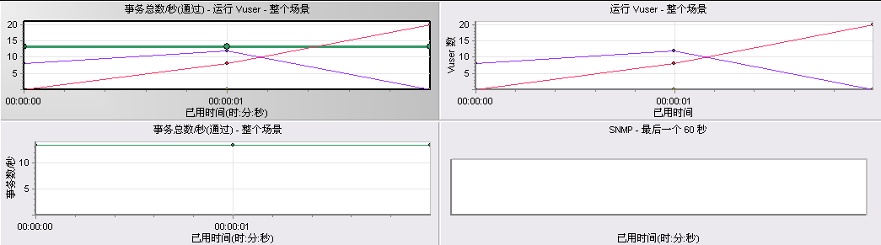
查看联机图——叠加

Slide 27
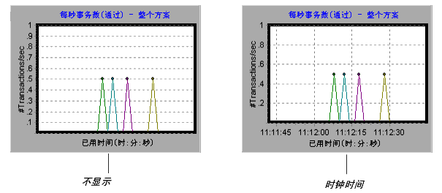
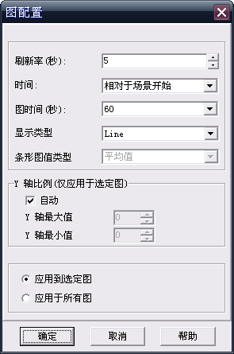
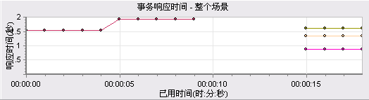
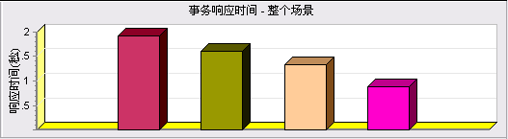
查看联机图——配置

Slide 28
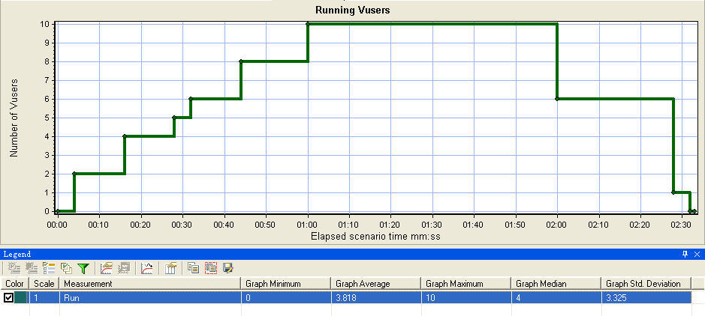
Running Vusers图
Running Vusers（运行Vuser图）显示场景执行期间每秒钟运行的Vuser数及相应状态。

Slide 29
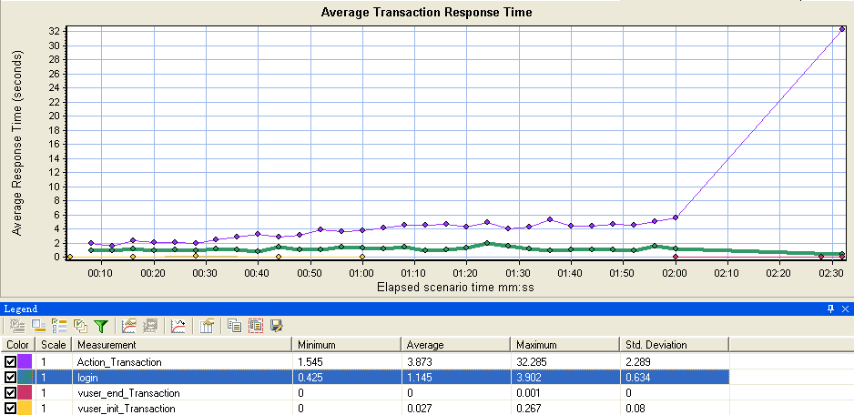
Average Transaction Response Time图
平均事务响应时间图，显示场景执行期间每秒钟执行事务所使用的平均时间，是衡量系统性能走向的重要指标之一。

Slide 30
场景执行与监控详解
2、场景组
查看与监控
3、操作按钮
4、场景状态
查看与监控
1、启动场景
5、查看联机图
6、控制集合点

Slide 31

为什么要控制集合点？
生活场景：50个人约定同时上车去旅游，在车门口集合。
意外：有1个人来不了了，由于有集合命令，其余49人一直等待……
回顾：什么是集合点？

Slide 32
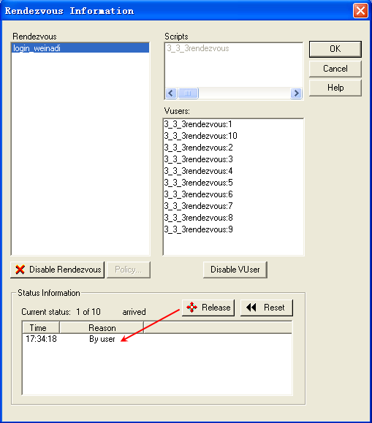
控制集合点
在场景运行过程中，可在集合点的配置窗口中查看并控制集合点状态

